Slide 1




ỨNG DỤNG QUẢN LÝ CANDIDATES, COMPANIES, VÀ JOBS
PHAN HOÀNG TÂN
21034591
MÔN HỌC: WWW CNTT
GVHD: VÕ VĂN HẢI

Slide 2

MỤC TIÊU ĐỀ TÀI
01
02
TĂNG NĂNG SUẤT QUẢN LÝ VÀ TUYỂN DỤNG QUA
QUẢN LÝ THÔNG TIN ỨNG VIÊN VÀ CÔNG TY.
03
04
KẾT NỐI ỨNG VIÊN VỚI CÔNG VIỆC PHÙ HỢP.
GIAO DIỆN DỄ SỬ DỤNG, TIẾT KIỆM THỜI GIAN.

Slide 3

CÔNG NGHỆ SỬ DỤNG
Java Spring: Framework phát triển web mạnh mẽ.
JPA/Hibernate: ORM hỗ trợ cơ sở dữ liệu.
Thymeleaf: Tạo giao diện động.
jQuery & Bootstrap: UI hiện đại, tương thích nhiều thiết bị.
MySQL: Quản lý cơ sở dữ liệu.

Slide 4






CHỨC NĂNG HỆ THỐNG
QUẢN LÝ CÔNG TY
QUẢN LÝ CÔNG VIỆC
QUẢN LÝ ỨNG VIÊN
QUẢN LÝ KỸ NĂNG
o Tạo, sửa, xóa thông tin công ty.
o Xem danh sách các công ty.
o Cập nhật thông tin chi tiết của công ty.
o Tạo, sửa, xóa công việc.
o Liên kết công việc với các công ty.
o Quản lý danh sách ứng viên cho mỗi công việc.
o Tạo, sửa, xóa thông tin ứng viên.
o Tìm kiếm và lọc ứng viên theo kỹ năng, kinh nghiệm, và yêu cầu công việc.
o Ứng viên có thể đăng ký cho công việc và theo dõi trạng thái hồ sơ của mình.
o Tạo, sửa, xóa các kỹ năng cần thiết cho công việc.
o Liên kết kỹ năng với các công việc và ứng viên.

Slide 5

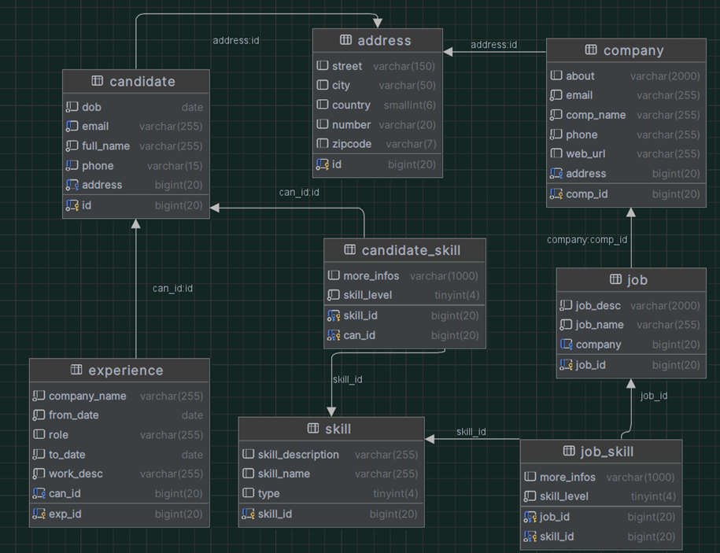
CƠ SỞ DỮ LIỆU
SƠ ĐỒ DIAGRAM

Slide 6
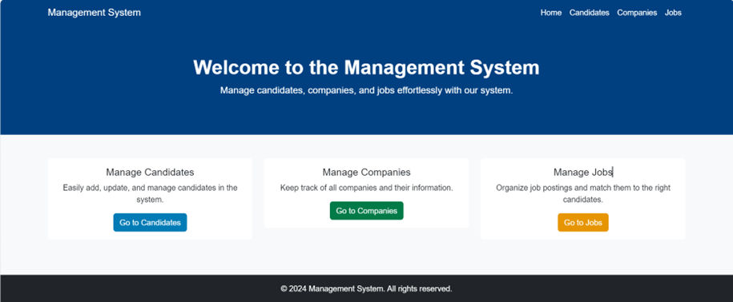
GIAO DIỆN HỆ THỐNG
GIAO DIỆN CHÍNH
Đơn giản, thân thiện, hỗ trợ hiệu quả quản lý.

Slide 7
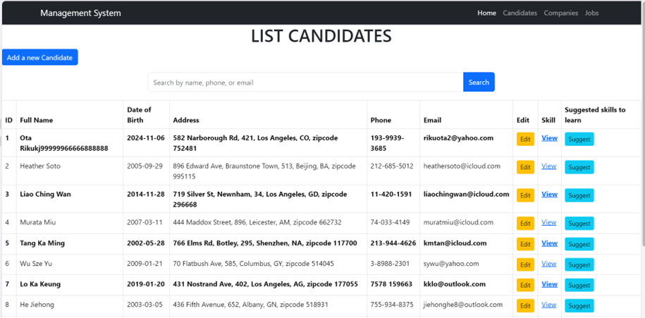
GIAO DIỆN HỆ THỐNG
GIAO DIỆN QUẢN LÝ ỨNG VIÊN
Danh sách Ứng viên: Hiển thị thông tin cơ bản.

Slide 8
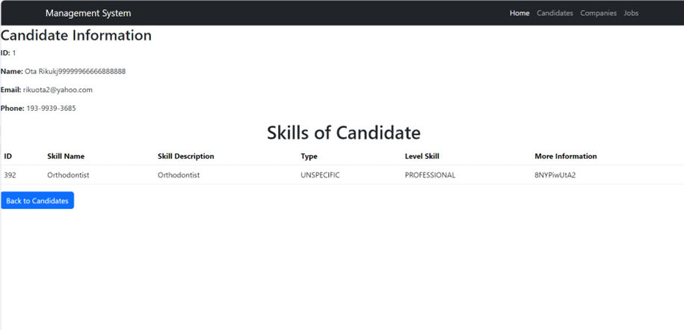
GIAO DIỆN HỆ THỐNG
GIAO DIỆN QUẢN LÝ ỨNG VIÊN
Chi tiết Ứng viên: Thông tin đầy đủ, kỹ năng, trạng thái.

Slide 9
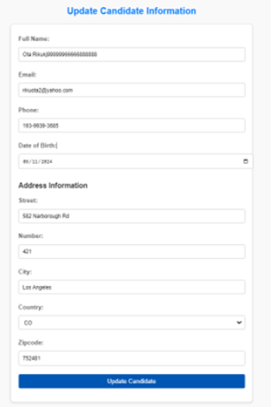
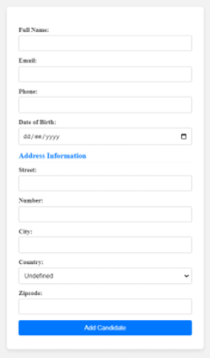
GIAO DIỆN HỆ THỐNG
GIAO DIỆN QUẢN LÝ ỨNG VIÊN
Cập nhật Thông tin: Thêm, sửa nhanh chóng.

Slide 10
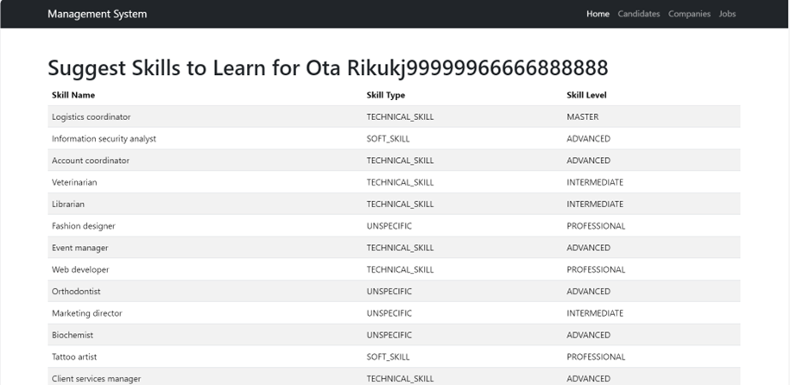
GIAO DIỆN HỆ THỐNG
GIAO DIỆN QUẢN LÝ ỨNG VIÊN
Đề xuất kĩ năng cần học cho ứng viên

Slide 11
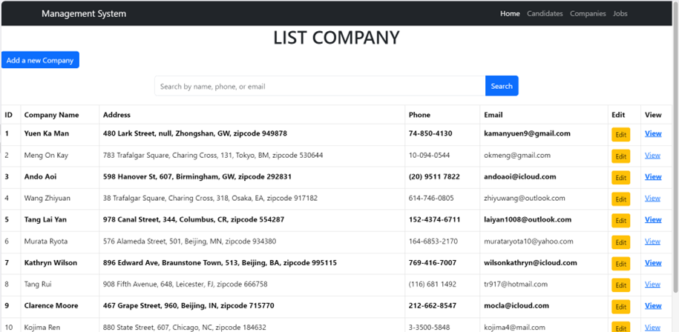
GIAO DIỆN HỆ THỐNG
GIAO DIỆN QUẢN LÝ CÔNG TY
Danh sách Công ty: Tìm kiếm, phân trang.

Slide 12
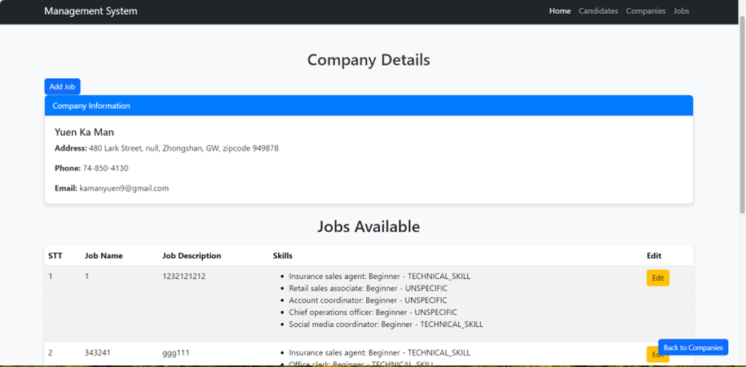
GIAO DIỆN HỆ THỐNG
GIAO DIỆN QUẢN LÝ CÔNG TY
Chi tiết Công ty: Bao gồm danh sách công việc.

Slide 13
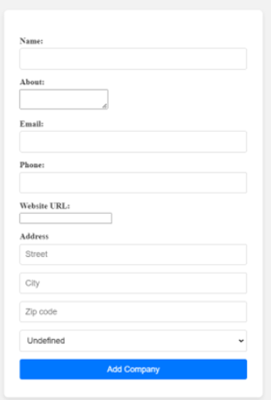
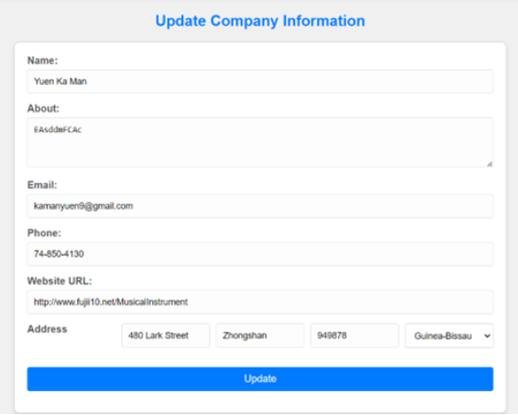
GIAO DIỆN HỆ THỐNG
GIAO DIỆN QUẢN LÝ CÔNG TY
Thêm và Cập nhật Công ty: Giao diện nhập liệu trực quan.

Slide 14
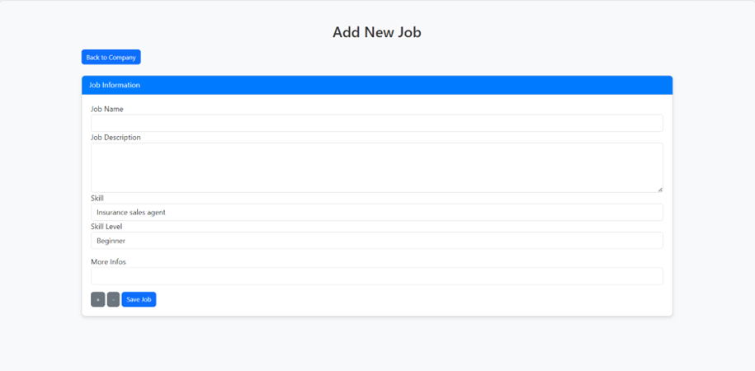
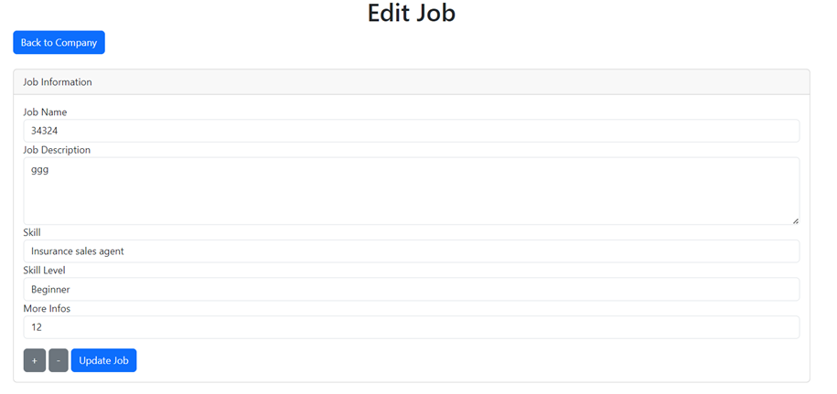
GIAO DIỆN HỆ THỐNG
GIAO DIỆN QUẢN LÝ CÔNG TY
Thêm và Cập nhật công việc Công ty: Giao diện nhập liệu trực quan.

Slide 15
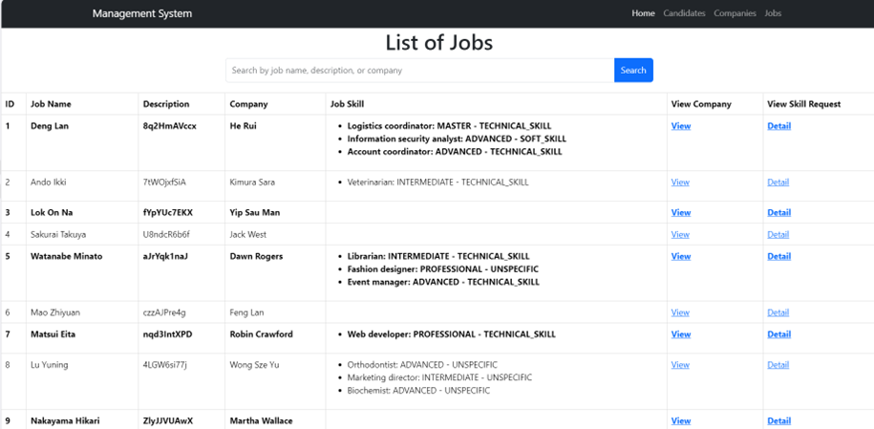
GIAO DIỆN HỆ THỐNG
GIAO DIỆN QUẢN LÝ CÔNG VIỆC
Danh sách Công việc: Thông tin tổng quan.

Slide 16
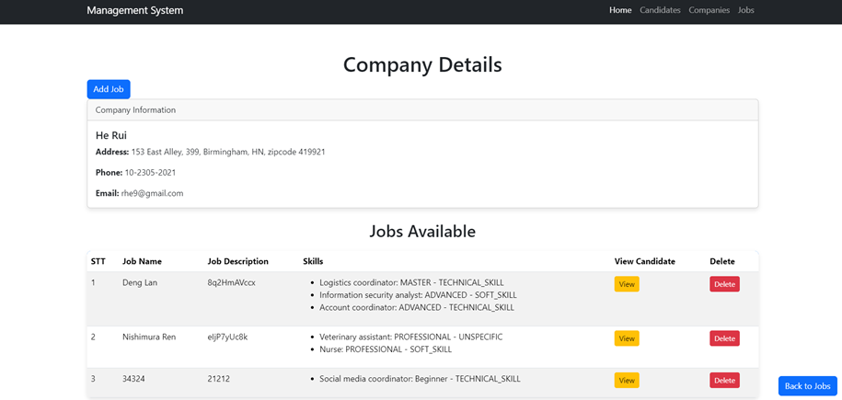
GIAO DIỆN HỆ THỐNG
GIAO DIỆN QUẢN LÝ CÔNG VIỆC
Chi tiết công việc có sẵn của công ty : Yêu cầu kỹ năng, mô tả.

Slide 17
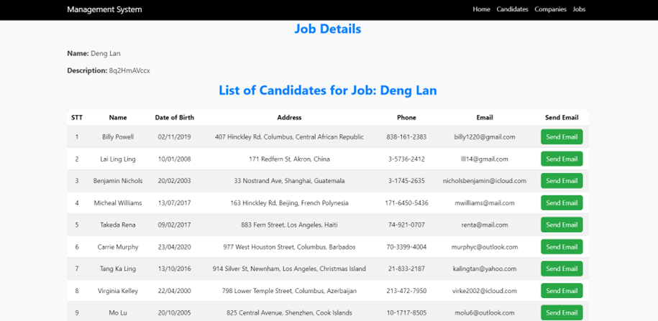
GIAO DIỆN HỆ THỐNG
GIAO DIỆN QUẢN LÝ CÔNG VIỆC
Xem ứng viên đang ứng tuyển phù hợp với công việc

Slide 18
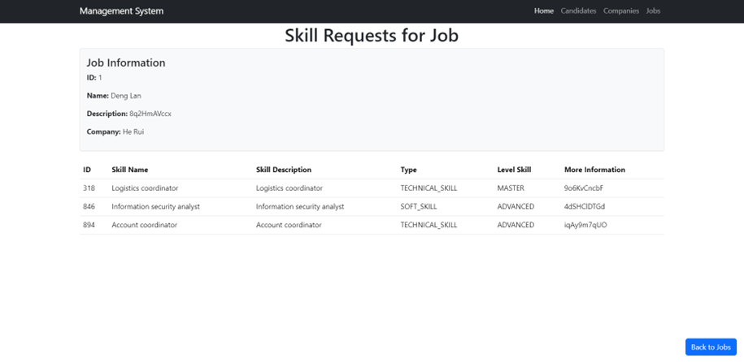
GIAO DIỆN HỆ THỐNG
GIAO DIỆN QUẢN LÝ CÔNG VIỆC
Kĩ năng yêu cầu cho công việc

Slide 19



KẾT QUẢ ĐẠT ĐƯỢC
Giao diện thân thiện, dễ sử dụng.
Hỗ trợ quản lý hiệu quả ứng viên, công ty, công việc.
Đáp ứng yêu cầu nghiệp vụ tuyển dụng.

Slide 20

HẠN CHẾ & HƯỚNG PHÁT TRIỂN
Hạn chế:
Hiệu suất xử lý dữ liệu lớn cần tối ưu.
Chưa hỗ trợ đa ngôn ngữ.
Hướng phát triển:
Cải thiện bảo mật, tích hợp hệ thống bên ngoài.
Hỗ trợ đa nền tảng, đa ngôn ngữ.

Slide 21
THANK YOU FOR LISTENING

